Slide 1
Industrie 4.0
Comment sécuriser ses réseaux de production ?

Slide 2
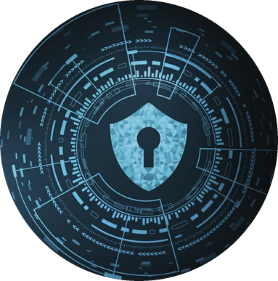
Sommaire
Passerelle à rupture protocolaire
Présentation d’Axians
01
04
L’usine connectée et la sécurité
02
05
Cas Client
03
06
Questions
Pare-Feu Scada/ICS

Slide 3
Présentation d’axians
Activités de bout-en-bout
Consulting et Audits
Conception et Ingénierie
Déploiement
Maintenance
et services IT
• Stratégie
• Design
• Planning
• Organisation
• Sélection
• Intégration
• Configuration
• Personnalisation
• Développement
• Installation
• Planning
• Intégration
• Logistique
• Stockage
• Exploitation
• Supervision
• Maintenance
• Support
Plan
build
run
Notes:
Rappeler que nos activités font appel à notre expertise pour accompagner les clients tout au long du cycle de vie de leurs projets (planifier, construire, exécuter).
Services managés : support, supervision, help desk, service client, maintenance préventive et curative, intervention sur site et à distance (NOC, SOC), engagement sur la qualité de service,…
Rappeler que ces expertises peuvent s’appliquer strictement aux activités (applications métiers, Cloud & Datacenters, réseaux d’entreprise et espace de travail numérique, infrastructures télécoms…).

Slide 4
Présentation d’axians
Nos 6 domaines d’expertise
Couvrant l’ensemble du parcours de la donnée
Infrastructures
Télécoms
Cloud
& Data Center
Réseaux d'enterprises
Digital
Workspace
Business Applications
& Data Analytics
Cyber
Sécurité
Collecter
Transporter
Stocker
Acheminer
Gérer
Distribuer
Rendre accessible
Communiquer
Collaborer
Organiser
Analyser
Prédire
Sécuriser
Défendre
Protéger

Slide 5
Présentation d’axians
Des solutions pour chaque secteur d’activité
Industry
Utilities
Transportation
Infrastructures
Carriers and service providers
Government agencies & local authorities
Banking & insurance
Education & research
Healthcare
Hospitality
Logistics
Media, culture & sport
Retail
Notes:
Approche sectorielle :
Les expertises et les activités d'Axians sont adaptées au marché des clients (les 12 secteurs d'activité du slide).

Slide 6
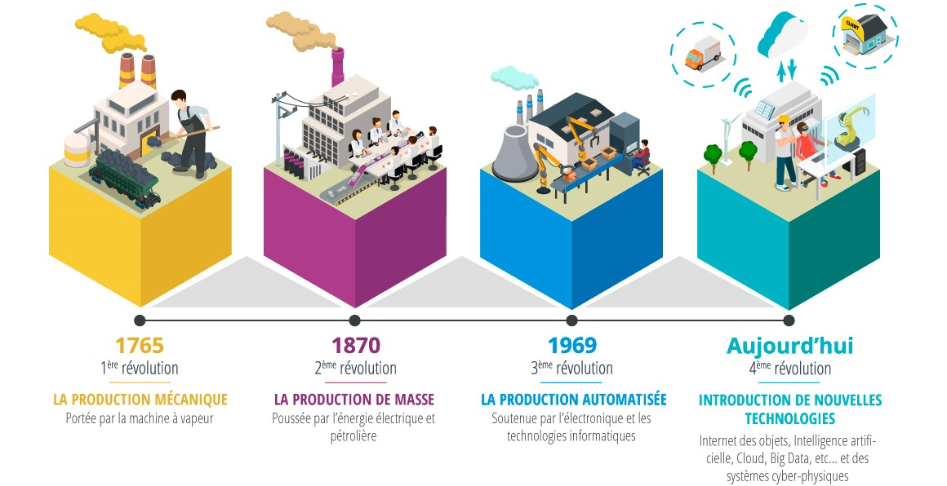
Usine connectée et sécurité
Notes:
Rappel sur l’évolution du monde industriel. Aujourd’hui, l’usine connectée ou industrie 4.0. Les conséquences et enjeux associés en terme de sécu.

Slide 7
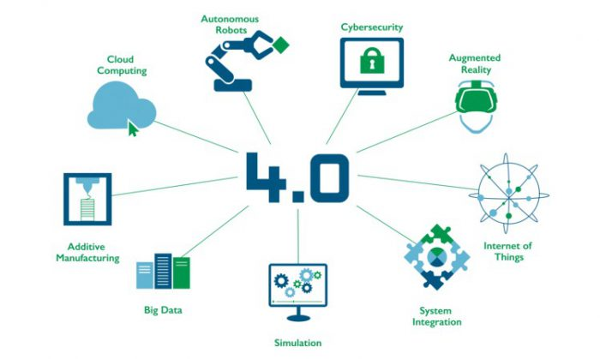
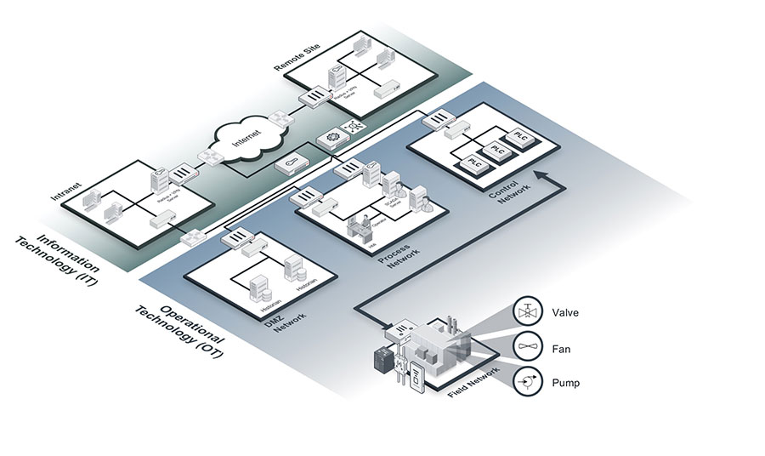
Usine connectée et sécurité
Augmentation de la surface d’attaque
Fusion des réseaux IT et OT
Notes:
Besoin d’interconnecter les réseaux OT/IT.
Jusqu'à récemment, OT et IT avaient des objectifs complètement différents et reposaient sur des réseaux distincts et indépendants. Mais la transformation digitale oblige la fusion des réseaux pour réduire les coûts, augmenter la productivité et obtenir ou conserver un avantage concurrentiel.
Un nombre croissant de secteurs intègrent la mise en réseau et les communications numériques dans des environnements OT avec le déploiement de dispositifs IIoT (Industrial-Internet-of-Things).
D'autres technologies basées sur l'informatique, ainsi que l'apprentissage automatique et le big data, sont en cours d'intégration. dans la plupart des réseaux OT.
La majorité des réseaux OT sont maintenant connectés à Internet, ce qui les expose à l’ensemble du paysage des menaces.
Tout ceci augmente considérablement la surface d'attaque (plus de données, plus de points d’entrée)

Slide 8
Usine connectée et sécurité
Monde OT et sécurité : les faiblesses
-Produits et protocoles peu sécurisés (car pas de besoin historiquement)
-Manque de « culture sécurité » dans les équipes OT
-Utilisation de matériel obsolète
-Segmentation réseau bien souvent absente
-Peu de notion de droits d’accès et de traçabilité
-Mises à jour et correctifs peu appliqués car risque d’impacte sur la production
-Le concept de réseau isolé (pas de connexion vers l’extérieur) n’est plus une preuve de sécurité (clé USB corrompue,
machine infectée branchée sur la première prise venue).
Quelques exemples d’attaques connues:
-2010 : Virus Stuxnet qui a détruit des systèmes d’enrichissement d’uranium iraniens en ciblant les PLC Siemens
-2015 : Attaque d’une centrale électrique en Ukraine, prise de contrôle des systèmes de commande
-2016 : Prise de contrôle du système de gestion d’un barrage dans l’état de New-York aux U.S.A.
-2017 : Des cyber-terroristes prennent le contrôle d’une machine de contrôle dans une site pétrolier.
-2019 : Une variante du virus WannaCry bloque une centaine d’établissements de santé en France.
Notes:
Les systèmes de contrôle industriel (ICS) et supervision/contrôle et acquisition des données (SCADA) font de plus en plus l’objet d’attaques par des hackers.
Ces systèmes gèrent aussi bien les environnements de production que les infrastructures critiques, qu'il s'agisse de centrales électriques, de stations d’épuration ou de systèmes de régulation du trafic routier. Le risque de telles attaques ne se résume pas à des pertes financières ou à une réputation écornée : ces attaques constituent également une menace pour les états et leurs OIV/OIS.
En 2018, 74% des entreprises industriels ont subi une intrusion malveillante.

Slide 9
Usine connectée et sécurité
Comment faire face à ces risques ?
Des normes communes telles que ISA / IEC-62443 (anciennement ISA-99) ont été définies par la Société internationale d'automatisation (ISA)
sous le nom ISA-99 et renommés ultérieurement 62443.
Ces documents décrivent un cadre complet pour la conception, la planification, l'intégration et la gestion de la sécurité des systèmes industriels.
La norme fournit des bonnes pratiques, tels que le modèle des "zones et niveaux de sécurité", et aborde les problèmes les plus critiques
en matière de sécurité du réseau OT.
La mise en place de « zones de sécurité » , concept de sécurité indispensable, constitue l’un des point les plus importants.
Des contrôles d'accès et du filtrage précis peuvent ensuite être appliqués sur les flux du réseau OT mais aussi vers et depuis le réseau IT.
Le dispositif qui assurera ces contrôles sera le pare-feu.
Notes:
Zones , conduits, niveau de sécurité , segmentation , vlans

Slide 10
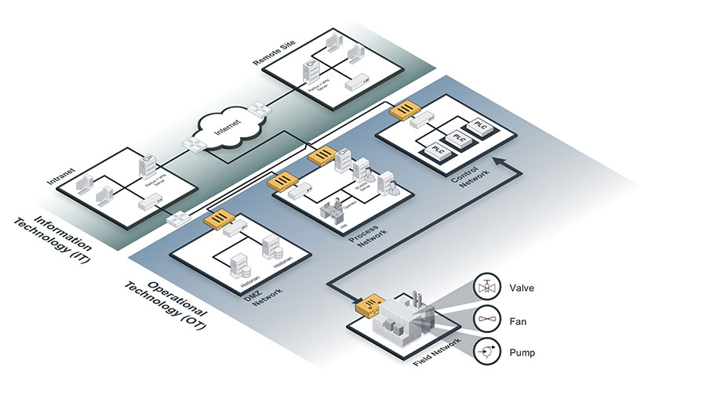
Pare-feu ics
Rôle du pare-feu :
Il va filtrer et analyser les communications entre les différentes zones des réseaux OT et IT.
La brique ICS va apporter la reconnaissance des flux des principaux équipements OT et permettre de bloquer les attaques.
Notes:
Rappel sur le concept de NGFW.
IPS avec signatures ICS (failles de sécu, programmes automates malveillants boucles infinies…)
Positionnement du FW

Slide 11
Pare-feu ics
Mais encore…
Identifier tout ce qui est connecté au réseau.
Impossible de protéger les appareils que vous ne pouvez pas voir ou que vous ne connaissez pas.
Par conséquent, la première étape de toute stratégie de sécurité consiste à identifier et à répertorier tous les équipements connectés au réseau.
-> Fonction « Device Tracking » du pare-feu
Identifier les utilisateurs et mettre en place des contrôles d'accès basés sur des privilèges.
Il est essentiel d'identifier tous les utilisateurs ayant accès à l'environnement OT.
Leurs niveaux de privilège, les équipements et les applications auxquels ils peuvent accéder et ce qu'ils sont autorisés à faire doivent être renseignés.
-> Fonction « Identity based policy » du pare-feu
3. Chiffrer la communication.
Le trafic doit être chiffré pour protéger les communications entre les systèmes.
-> Fonctions SSL / IPSec du pare-feu

Slide 12
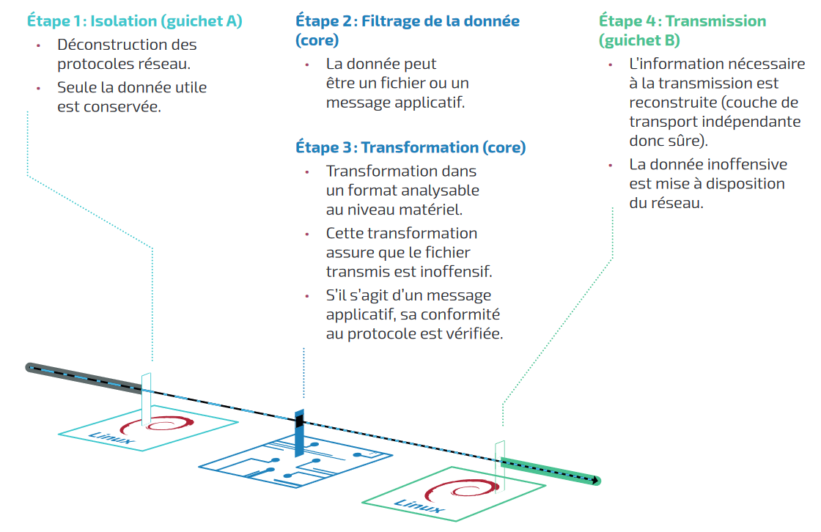
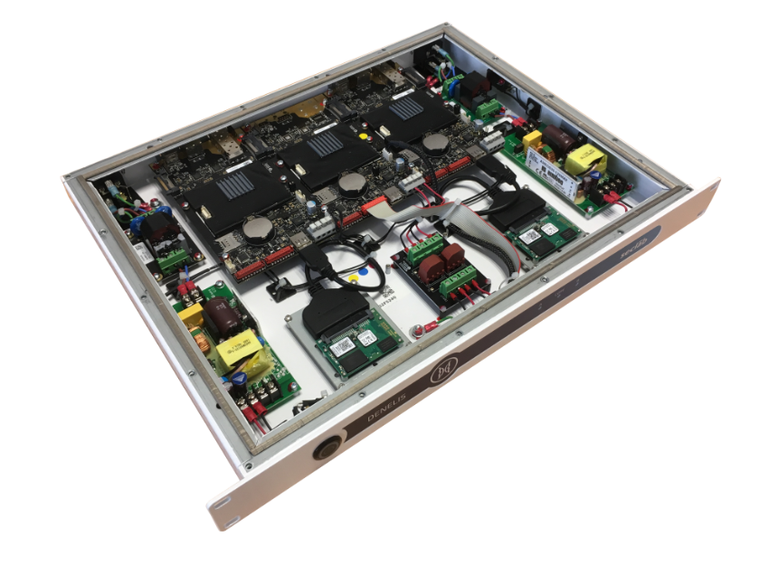
PASSERELLE A RUPTURE PROTOCOLAIRE
Le pare-feu n’étant pas infaillible, il faut une seconde ligne de défense : la passerelle à rupture protocolaire
Il s’agit d’un système de filtrage réseau qui rassemble au moins 3 sous-systèmes indépendants matériellement et logiciellement.
Notes:
Le cloisonnement matériel va diminuer fortement la surface d’attaque en neutralisant les protocoles de transport
La compromission d’un sous-système ne remet pas en cause la cible protégée : la passerelle résiste à sa propre compromission.
Filtrage par deux AV de marques différentes
Notion de conduit à établir
Existe aussi pour les devices USB

Slide 13
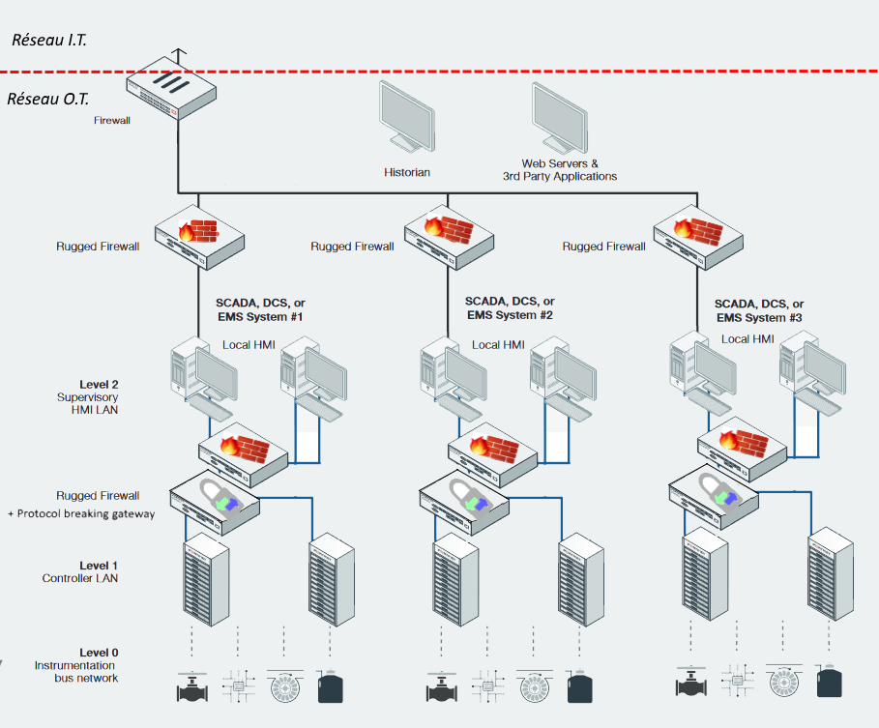
CAS CLIENT
Client industriel
Plusieurs unités de production
Plusieurs lignes de production par unité
Isolation de chaque ligne
Pare-feu ICS + Passerelle
entre HMI et composants finaux
Pare-feu ICS en tête de chaque unité
Pare-feu entre réseaux I.T. et O.T.
Segmentation très fine des réseaux
Notes:
Parler du projet de capteurs IIOT.

Slide 14
CAS CLIENT
En guise de conclusion, il faut préciser que tout projet lié à la sécurité informatique impose :
une volonté de la direction
une adaptation des équipes
du temps à y consacrer, aussi bien en phase de projet qu'en phase d'exploitation
gestion et traitement des alertes, compris les faux positifs
étude et validation des nouveaux équipements
programme de mise à jour
suivi de l'application des procédures
un coût de déploiement mais aussi d'exploitation
(maintien à jour des solutions indispensable pour la prise en compte quotidiennement des nouveaux risques)

Slide 15
QuestionS
Merci de votre attention
Questions / Réponses
Contact :
Jean-Baptiste CARON
Ingénieur réseaux et sécurité
Axians C&S Amiens
jbcaron@axians.com
03-22-70-99-99
Notes:
Parler du projet de capteurs IIOT.

